Slide 1
DEPARTAMENTO DE CIENCIAS DE LA ENERGÍA Y MECÁNICA
CARRERA DE INGENIERÍA MECÁNICA
TESIS PRESENTADA COMO REQUISITO PREVIO A LA OBTENCIÓN DEL TÍTULO DE INGENIERO MECÁNICO.
“DISEÑO, CONVERSIÓN Y ADAPTACIÓN DE UNA MOTOCICLETA DE 100 C.C. A GASOLINA EN ELÉCTRICA ”
AUTORES:
LENIN ABATTA JÁCOME PAUL MOYA LLANO
Ing. Fernando Olmedo Ing. Wilson Yépez
DIRECTOR CODIRECTOR
SANGOLQUÍ, JULIO 2.013

Slide 2




CAPÍTULO 1
RESEÑA HISTÓRICA, LAS MOTOCICLETAS Y LA CONTAMINACIÓN AMBIENTAL EN QUITO

Slide 3
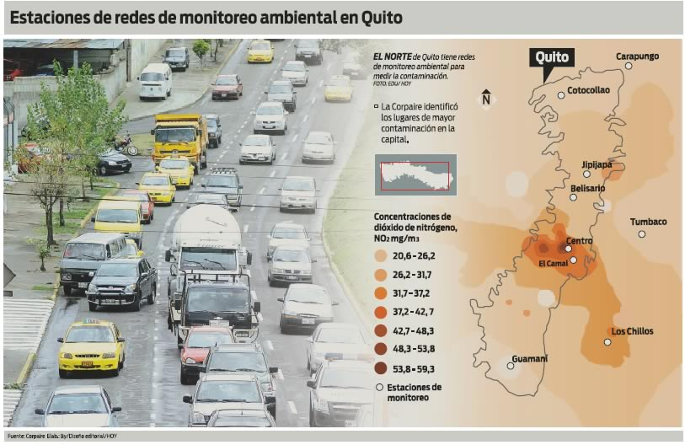
INTRODUCCIÓN
En la ciudad de Quito alrededor del 5% del parque automotor (450.000 vehículos hasta Noviembre 2012) son motocicletas, es decir, alrededor de 22500 circulan por las calles de Quito, por lo tanto son un grupo importante en la contaminación del medio ambiente.

Slide 4
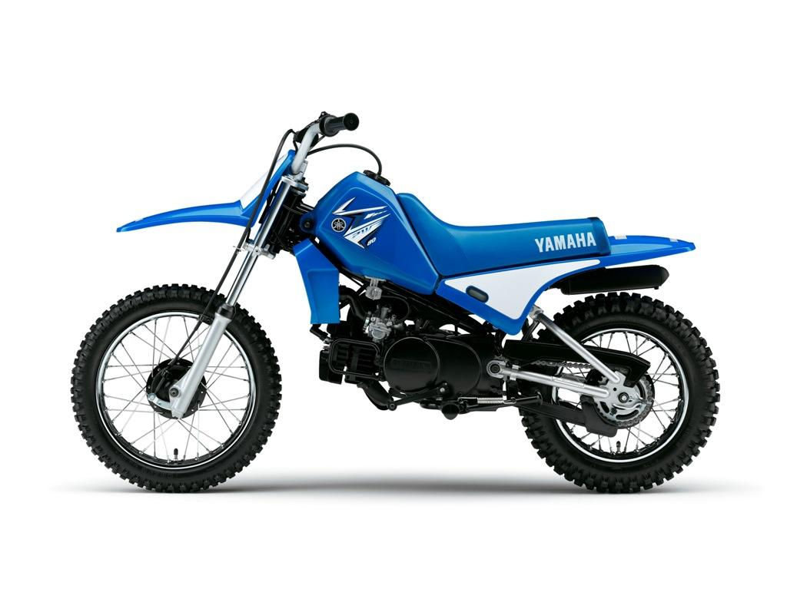
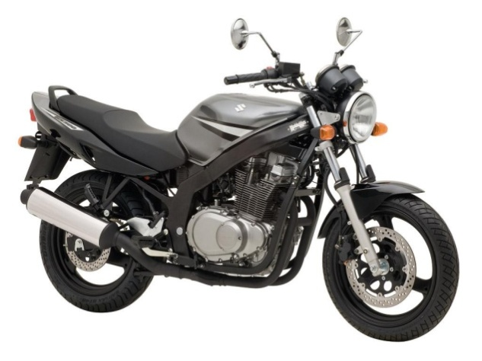
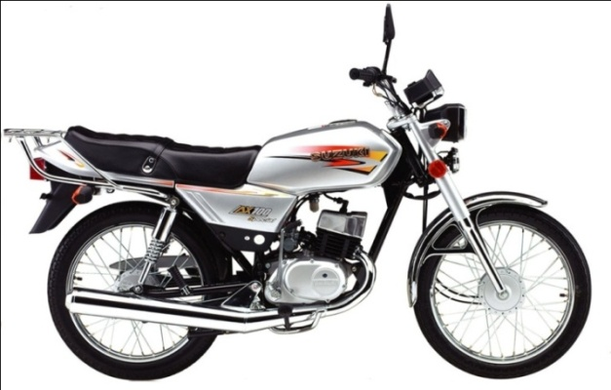
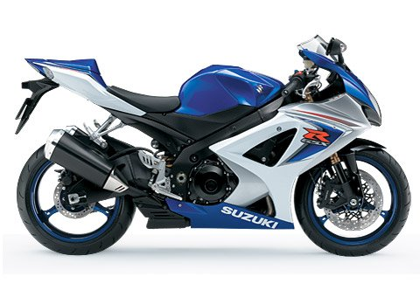
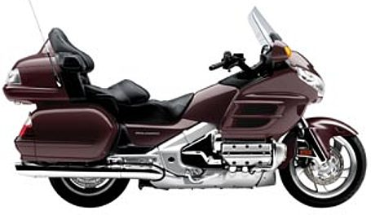
MOTORES DE COMBUSTIÓN INTERNA EMPLEADOS EN MOTOCICLETAS
Yamaha PW 80
Suzuki Ax100
Suzuki Gs500
Suzuki Gsxr 1000
Honda Goldwing

Slide 5
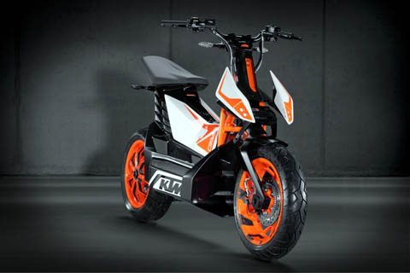
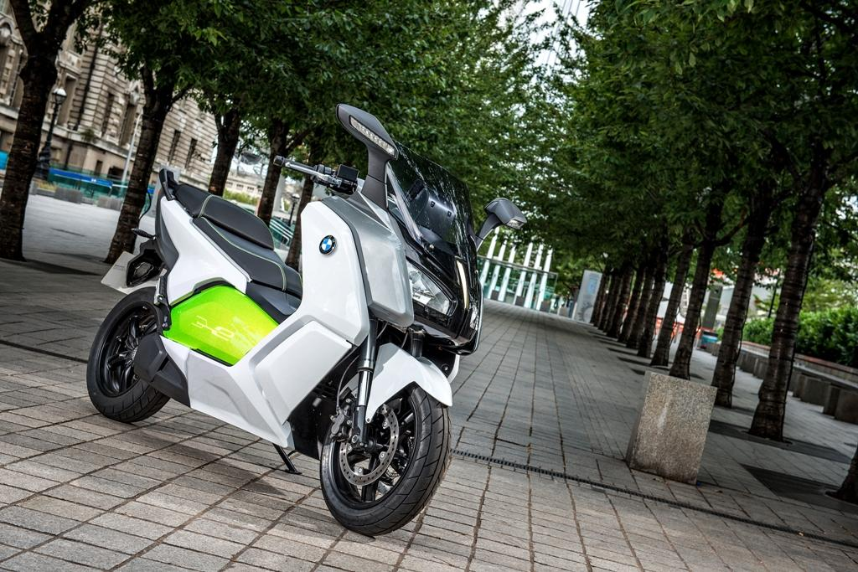
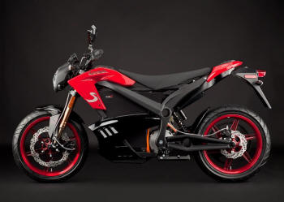
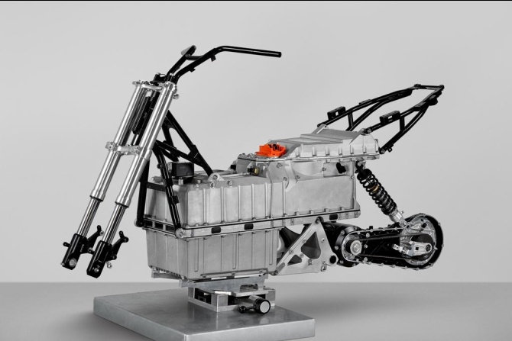
MOTOCICLETAS ELÉCTRICAS
Motocicleta eléctrica KTM
Motocicleta eléctrica BMW
Motocicleta eléctrica ZERO
Chasis de la Motocicleta eléctrica BMW

Slide 6

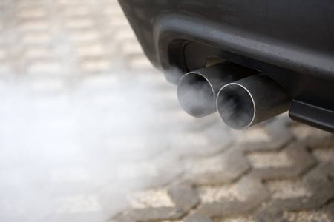
EFICIENCIA DE LOS MCI
La eficiencia de los motores de combustión interna como el de queroseno, es del 20%, los motores a gasolina, es del 25 a 30% y de los motores Diesel, es del 30 a 35%. Aproximadamente la eficiencia de los motores de combustión externa (máquinas de vapor) es de 10%.
Las pérdidas más importantes son:
68% se pierde en los gases de escape, por la imposibilidad del aprovechamiento posterior de la expansión de los gases en el cilindro.
1,5% se pierde por la demora en el quemado, lo cual aumenta la temperatura de expulsión de gases.
1,6% por pérdidas directas de calor de los gases en el cilindro.
1,0% por perdidas de mezcla y soplado, lo cual redunda en un aumento de la temperatura de los gases de escape

Slide 7
CAPÍTULO 2
ESTUDIO DE CONVERSIÓN DE MOTOCICLETA A GASOLINA EN ELÉCTRICA

Slide 8
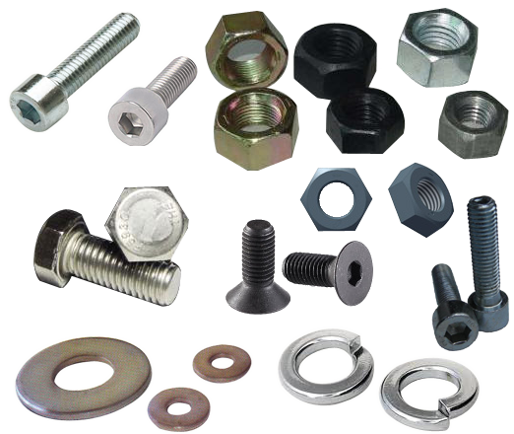
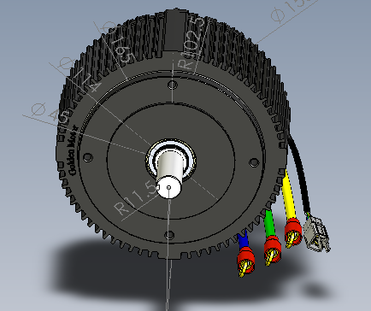
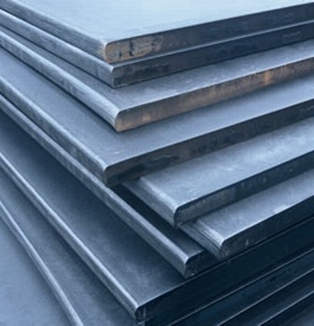
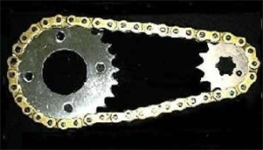
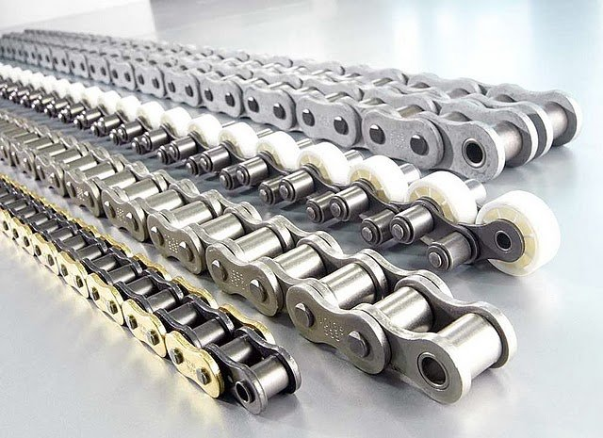
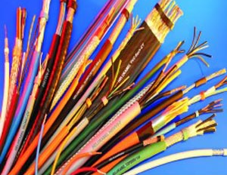
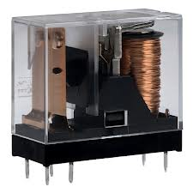
ESTUDIO Y ANÁLISIS
FÍSICO
MECÁNICO
ELÉCTRICO

Slide 9

MOTOR BRUSHLESS
Un BLDC tiene un rotor con imanes permanentes y un estator con bobinado, las escobillas y el colector han sido eliminados, los devanados están conectados a la electrónica de control, dicha electrónica reemplaza la función de energizar el devanado adecuado.

Slide 10
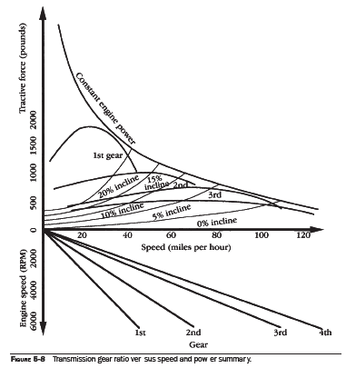
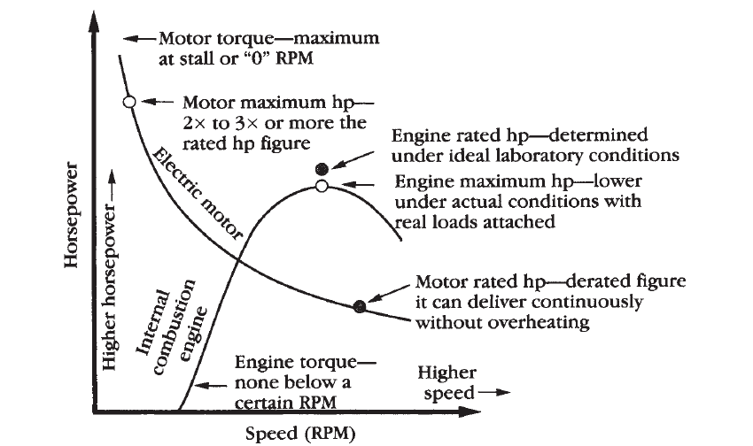
MOTORES ELÉCTRICOS VS MCI

Slide 11
CAPÍTULO 3
FASE DE DISEÑO

Slide 12
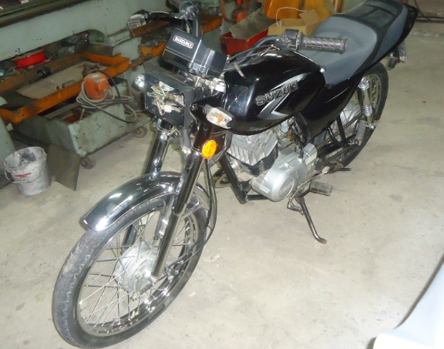
CARACTERÍSTICAS ORIGINALES
El prototipo empleado es una motocicleta Suzuki Ax-100 con año de fabricación 2009, con las siguientes características:
• Motor: Mono cilíndrico 2 refrigerado por aire
• Cilindrada: 98 c.c.
• Relación de Compresión: 6.6 : 1
• Potencia Max.: 10 hp a 7.500 rpm
• Torque Max.: 0.99 Kg-m a 6.500 rpm
• Arranque: Patada
• Caja: 4 Velocidades
• Sistema Eléctrico: 6 voltios
• Peso vacío: 82 Kg. En seco
• Velocidad Máxima: 100 Km/h
• Consumo: 120Km/Gl

Slide 13
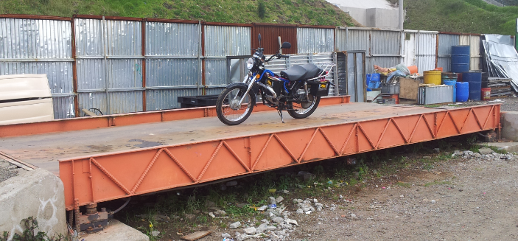
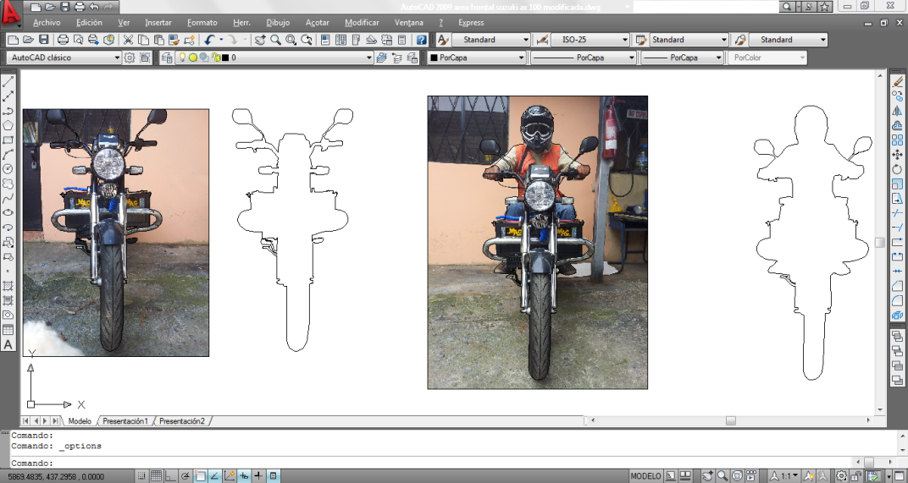
REQUERIMIENTO DE POTENCIA

Slide 14
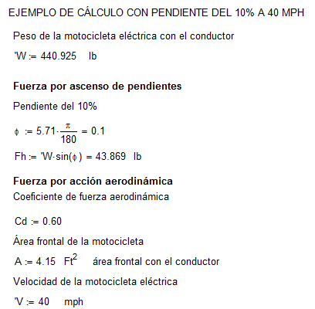
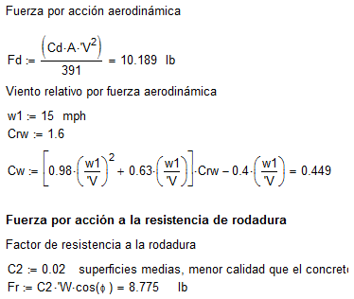
MOTOCICLETAS ELÉCTRICAS

Slide 15
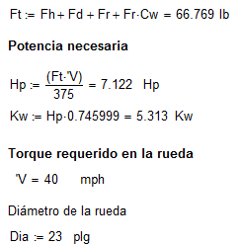
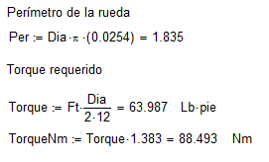
REQUERIMIENTO DE POTENCIA

Slide 16
REQUERIMIENTO DE POTENCIA

Slide 17
SELECCIÓN DEL MOTOR

Slide 18
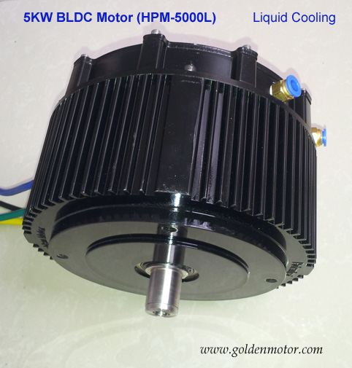
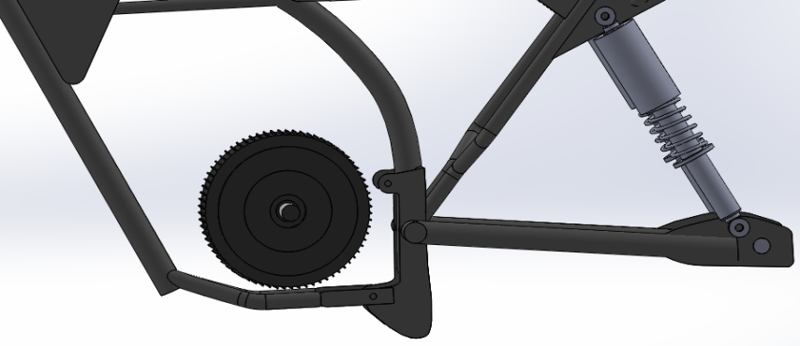
MATRIZ DE SELECCIÓN DEL MOTOR

Slide 19
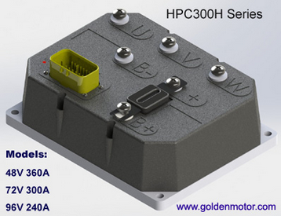
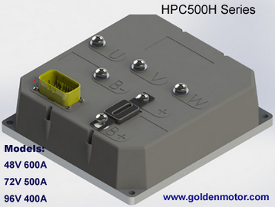
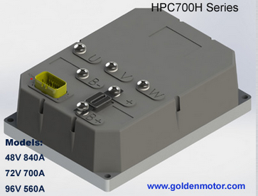
SELECCIÓN DEL CONTROLADOR

Slide 20
MATRIZ DE SELECCIÓN DEL CONTROLADOR

Slide 21
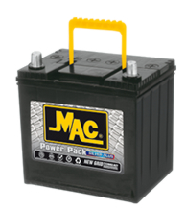
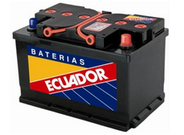
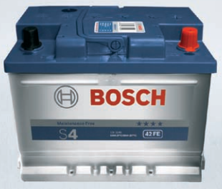
MOTOCICLETAS ELÉCTRICAS

Slide 22
MATRIZ DE SELECCIÓN DE BATERÍAS

Slide 23
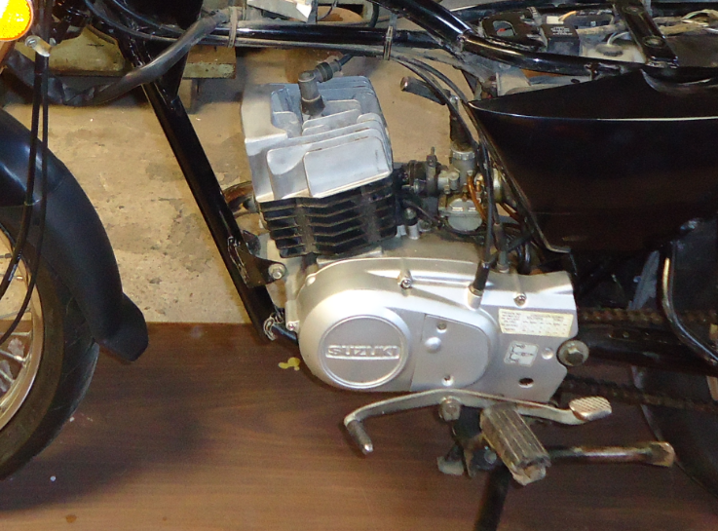
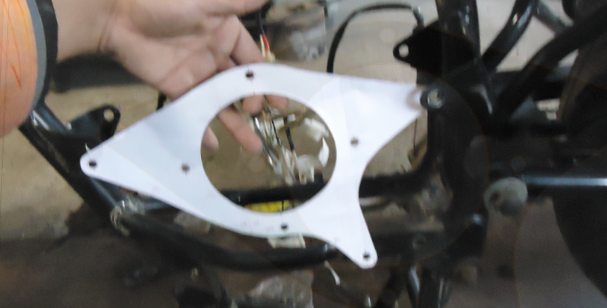
DISEÑO MECÁNICO
PLACA SOPORTE DEL MOTOR

Slide 24
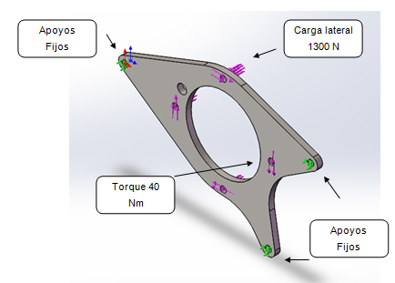
DISEÑO MECÁNICO
PLACA SOPORTE DEL MOTOR

Slide 25
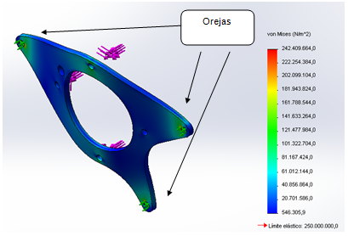
DISEÑO MECÁNICO
PLACA SOPORTE DEL MOTOR

Slide 26
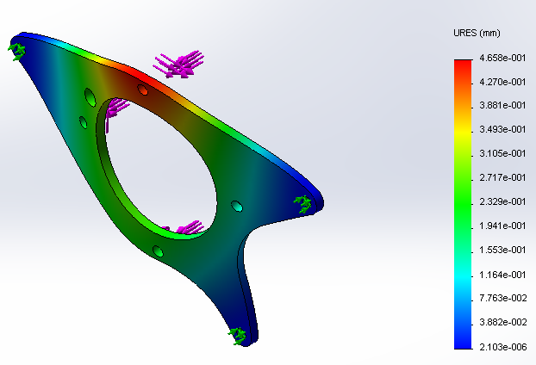
DISEÑO MECÁNICO
PLACA SOPORTE DEL MOTOR

Slide 27
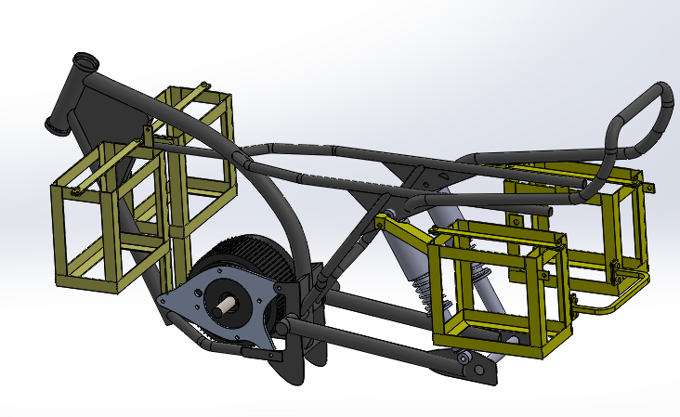
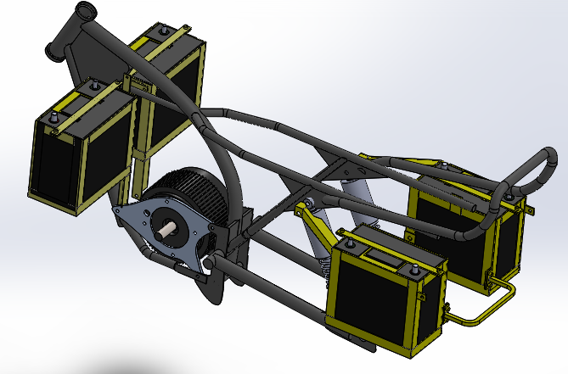
DISEÑO MECÁNICO
SOPORTES DE BATERÍAS

Slide 28
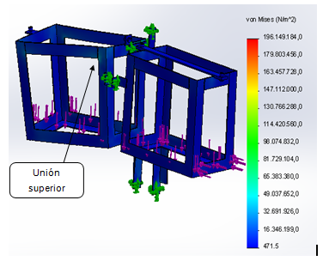
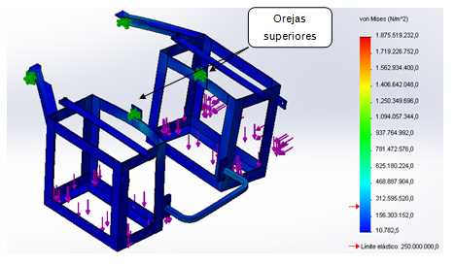
DISEÑO MECÁNICO
SOPORTES DE BATERÍAS

Slide 29
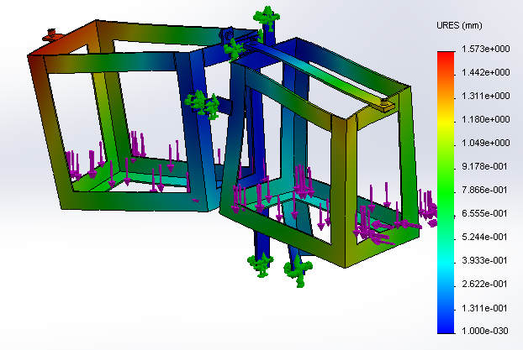
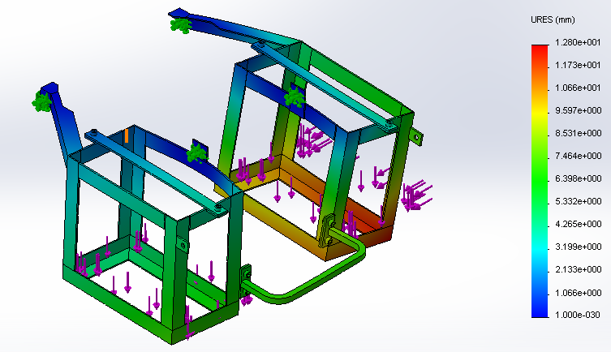
DISEÑO MECÁNICO
SOPORTES DE BATERÍAS

Slide 30
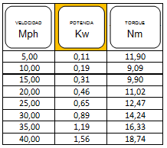
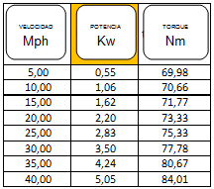
DISEÑO MECÁNICO
TRANSMISIÓN
0 %
10 %

Slide 31
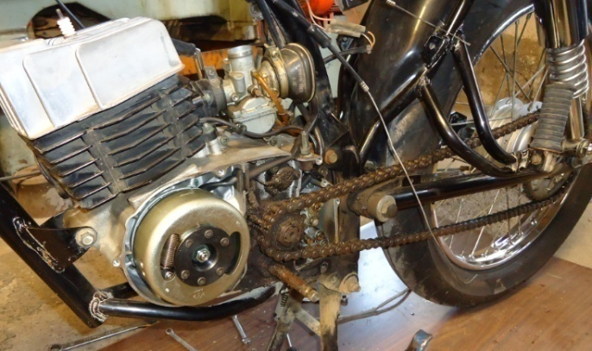
DISEÑO MECÁNICO
TRANSMISIÓN
CADENAS Y CATALINAS
RELACIÓN DE TRANSMISIÓN ORIGINAL i=3

Slide 32
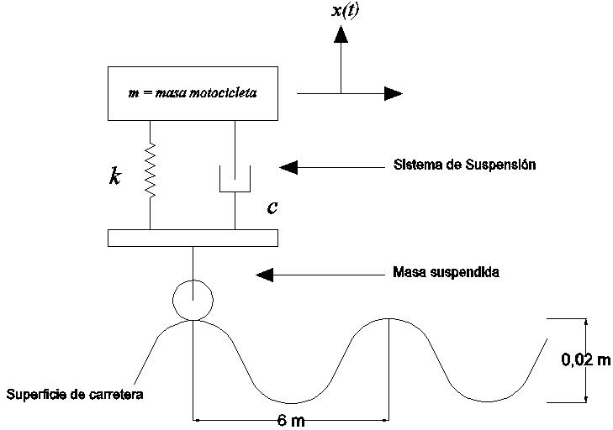
DISEÑO MECÁNICO
ANÁLISIS DE VIBRACIONES
Excitación de la base, modelo de masa que está excitado por un desplazamiento armónico establecido por un resorte y un amortiguador

Slide 33



DISEÑO MECÁNICO
ANÁLISIS DE VIBRACIONES

Slide 34


DISEÑO MECÁNICO
ANÁLISIS DE VIBRACIONES
La motocicleta más pesada tiene fuerza transmitida superior pero que no supera la especificación de la motocicleta original.

Slide 35


DISEÑO MECÁNICO
ANÁLISIS DE VIBRACIONES – COCHIN Y PLASS

Slide 36


DISEÑO MECÁNICO
RESOLUCIÓN DEL SISTEMA DE COCHIN Y PLASS MEDIANTE MATLAB
Desplazamiento en Y motocicleta Gasolina
Ángulo motocicleta Gasolina

Slide 37


DISEÑO MECÁNICO
RESOLUCIÓN DEL SISTEMA DE COCHIN Y PLASS MEDIANTE MATLAB
Desplazamiento en Y motocicleta ELÉCTRICA
Ángulo motocicleta ELÉCTRICA

Slide 38
DISEÑO MECÁNICO
RESOLUCIÓN DEL SISTEMA DE COCHIN Y PLASS MEDIANTE MATLAB
La suspensión tiene similar comportamiento entre el sistema de motor a gasolina o el sistema con motor eléctrico, ya que los amortiguadores y espirales de la motocicleta tienen la característica de que cuando trabajan en conjunto pueden resistir una carga por pasajero de hasta 150 kg, siendo está limitada a 70 kg por cuestiones de potencia.

Slide 39

SISTEMA ELÉCTRICO
En la Suzuki Ax 100 fue necesario el cambio de sistema eléctrico de 6 a 12 voltios corriente continua

Slide 40

SISTEMA ELÉCTRICO

Slide 41

SISTEMA ELÉCTRICO
CARGADOR

Slide 42


PROGRAMACIÓN DEL CONTROLADOR

Slide 43

PROGRAMACIÓN DEL CONTROLADOR

Slide 44
CAPÍTULO 4
FASE DE CONSTRUCCIÓN

Slide 45





DESMONTAJE

Slide 46




SOPORTE DEL MOTOR

Slide 47





SOPORTES DE BATERÍAS

Slide 48
CAPÍTULO 5
DESEMPEÑO Y AUTONOMÍA

Slide 49

RUTA
Todas las pruebas fueron realizadas con un conductor de 70kg, al 100% de carga de las baterías y un consumo máximo de 200 amperios.

Slide 50




RUTA

Slide 51
CAPÍTULO 6
CONCLUSIONES Y RECOMENDACIONES

Slide 52
CONCLUSIONES
Los principales problemas para la conversión de la motocicleta a gasolina en eléctrica fueron el elevado costo de la importación del motor y controlador, además de baterías con baja densidad energética en Ecuador.
Para aumentar la autonomía se ve necesaria la implementación de una mayor cantidad de baterías, las cuales traen como con secuencia un aumento de carga (peso), impidiendo su normal funcionamiento, por la deformación excesiva de sus componentes.
Como se puede apreciar a lo largo de esta tesis, los vehículos eléctricos son una realidad a nivel mundial, por lo tanto, constituyen un desafío para las instituciones públicas, que deben comprender la importancia estratégica del tema y producir las condiciones propicias que conduzcan al fortalecimiento de su desarrollo tecnológico.

Slide 53
RECOMENDACIONES
Proponer a las instituciones gubernamentales la exoneración de impuestos en componentes para la construcción de vehículos eléctricos, ya que son un aporte para el mejoramiento del medio ambiente.
Promover a los productores de baterías nacionales como es el caso de Baterías Ecuador desarrollar baterías para vehículos eléctricos con una gran densidad energética.
El Ecuador al ser un país con ventajas geográficas debe aprovechar la generación de energía solar, eólica e hidroeléctrica para mover vehículos eléctricos.

Slide 54
GRACIAS
INGENIERÍA MECÁNICA
ESPE - ECUADOR

